Slide 1

东方大地液化储配站 保险项目介绍

Slide 2
01
东方大地简介
第一批全国性保险经纪公司
02
承保公司简介
鼎和保险--能源行业保险专家
目录
03
保险方案
CONTENTS
特种设备第三者责任保险
04
一站式服务流程
承保、理赔全流程陪同，团队一站式服务
03
拓展模式
对接渠道资源方式

Slide 3
东方大地简介
第一批全国性保险经纪公司
01
直接保险经纪业务、再保险经纪业务和咨询业务
产险及寿险产品定制、协助理赔

Slide 4



公司简介
第一批全国性保险经纪公司
保险经纪人8000+
东方大地（武汉）保险经纪有限公司是2004年经原中国保险监督管理委员会批准，我国成立的第一批全国性保险经纪公司，注册资本金为8250万元。公司主要从事直接保险经纪业务、再保险经纪业务和咨询业务，包括风险评估与保险方案设计、产险及寿险产品定制、协助理赔、主动风险管理、顾问服务及政府采购代理等。2023年公司自建东方云服销售平台，拥有8000余名经纪人、保费收入30亿元、经纪费收入11亿元。
Since
2004
合作保司
100+
东方
大地
服务客户
1000万+
营收规模
30亿+

Slide 5
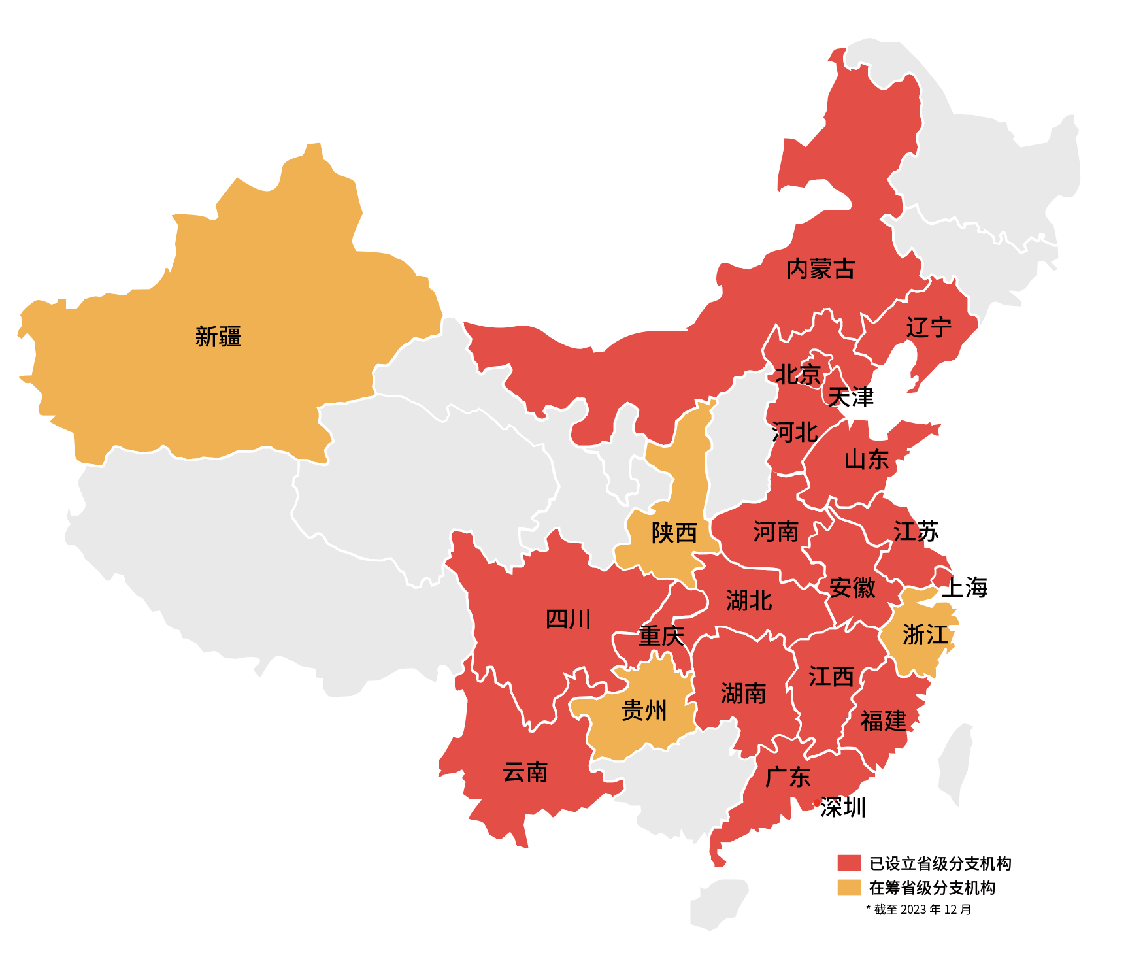
公司简介
分支机构覆盖
全国大部分省市
省级分支机构共19家：
北京、天津、上海、重庆、深圳、辽宁、内蒙古、山东、河北、河南、湖北、湖南、安徽、江西、福建、江苏、广州、云南、四川。
地市分支机构共20家：
恩施、武汉、江汉、武昌、襄阳、咸宁、孝感、天门、荆州、宜昌、沈阳、辽宁第一分公司、营口、辽宁第二分公司、昆明、南阳、成都、宜春、赣州、抚州。

Slide 6














































公司简介
财险板块-合作机构
寿险板块-合作机构

Slide 7

核心能力
丰富的产品定制及供应能力
与近百家保司建立长期良好的合作关系
丰富的东方系列产品库（产品定制+精选）
国内顶尖精算团队的合作伙伴
1
强大的数字科技化能力
2
强大的自研科技团队
股东中科软的科技支持
全程数字化运营平台
专业的服务能力
3
具有一批高素质、专业化的团队
总部三大运营中心提供全流程支持和服务
公司坚持以专业的服务文化引领
4
机构网点销售能力
39家分支网点，服务遍及全国主要城市
通过线上线下融合，实现多元营销模式
城市合伙人的激励制度，提供优质的创业平台

Slide 8

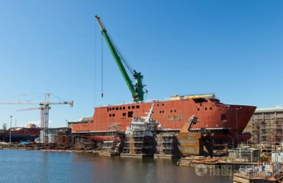
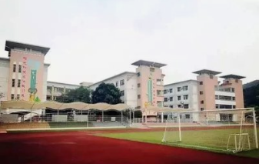
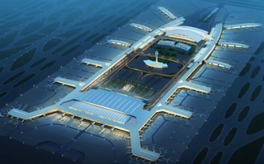
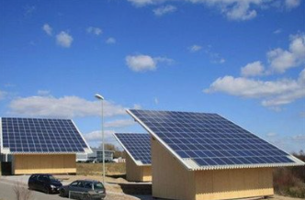
重点项目
市政工程
三峡水利工程
石柱县回龙场水库工程
正定县城区再生水利用工程
元阳县增益寨水
库至烂衙门引水工程
船舶物流
中国渔业互保协会
天津国际海运
中集世联达
湖北港口集团
教育培训
恩施市校方责任、学平险
昆明市校方责任、学平险
长沙市校方责任、学平险
保定市校方责任、学平险
国内机场
广州白云机场
武汉天河机场
天津滨海机场
成都天府机场
内蒙古机场集团
光伏发电
浙江艾迪森智慧能源有限公司
无锡马丁格林光伏科技有限公司
宁波予宸新能源有限公司
浙江天澄新能源开发有限公司

Slide 9
承保公司简介
鼎和保险--能源行业保险专家
02
中国南方电网二级子公司
为超过3万亿能源产业链提供保险服务

Slide 10

鼎和保险简介
鼎和保险公司成立于2008年5月，总部设在深圳，注册资本为46.43亿元。作为一家特色鲜明的全国性专家型财险公司，鼎和保险公司经营范围涵盖非寿险各个领域。
鼎和保险公司经过多年发展，保费与利润保持同步增长。2023年鼎和保险上下积极进取、持续奋斗，公司保费收入70亿元，同比增长18%，再次跨上新台阶。迄今已为853万名客户和约28万亿资产提供了机动车辆保险、财产损失保险、责任保险、短期健康和意外伤害保险保障。
截至2024年，鼎和保险公司已拥有15家省级分公司，180家三、四级机构，机构布局持续快速完善，服务能力不断夯实提升。
公司连续七年荣获中国银保监会法人机构经营评价、服务评价、风险综合评级三项 A 类，穆迪保险财务实力国际A3评级。
公司也是中国核保险共同体、中国“一带一路”再保险共同体指定成员。

Slide 11

鼎和保险简介
行业排名
2023年保费规模
70亿元
2023年盈利能力
16亿元
目前唯一一家
“保险+能源+安全
+科技”的差异化、
专业化保险公司
鼎和保险2022年
引入战略投资股东
融资合计64.5亿元
(2023年)前20位
(2022年)21位
(2021年)27位
全国 88 家财险公司

Slide 12
保险方案
特种设备第三者责任保险
03
保险方案
保险责任
责任免除

Slide 13
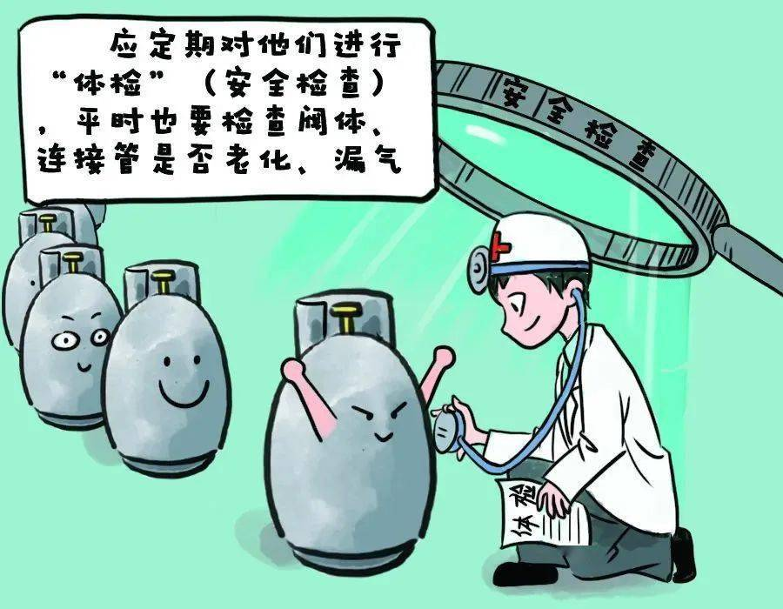
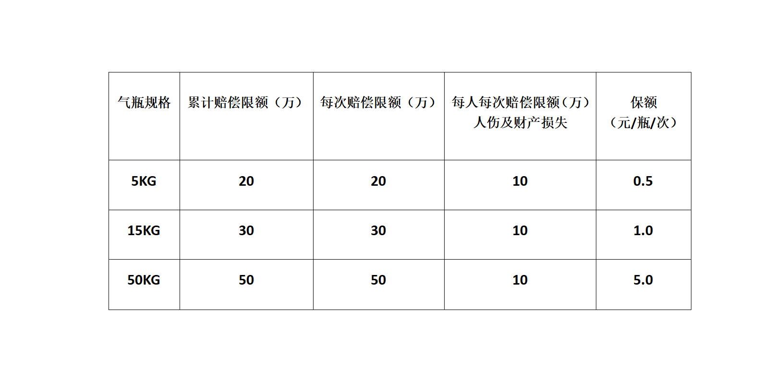
保险方案
投、被保险人
液化气储配站
前期出具短期保单三个月；
采取“一充一保”模式，系统完成对接后，保险责任从每只燃气气瓶充装时起，到下次充装时止，最长不超过3个月。
保险期限
回溯机制：业务落地后，保险人按季度进行本业务回溯，如满期赔付率达30%，即由保险人和经纪人共同协商，重新制定承保条件。

Slide 14
保险方案
第三者财产损失每人每次事故绝对免赔 800 元或损失金额的 5%，以高者为准。
医疗费用每人每次事故绝对免赔100元，扣除免赔后按照90%比例赔付。
免赔条件
1、投保人、被保险人或者保险金受益人知道保险事故发生后,应当在24 小时内或经保险人书面同意延长的期限内通知保险人(24 小时服务电话95393)。故意或者因重大过失未及时通知致使保险事故的性质、原因、损失程度等难以确定的,保险人对无法确定的部分,不承担给付保险金责任。
2、被保险人发生意外事故后,应依照条款约定的标准在出险地或经常居住地的二级或二级以上的公立医院就医(紧急医疗救助可以就近就医后经保险公司书面同意后再转院),如在出险地或经常居住地以外就医必须经本保险公司书面同意:本保险公司对于被保险人非经本保险公司同意而在出险地或经常居住地区域外就医或到其它医院就医的医疗费用，不承担赔偿或者给付保险金的责任。
3、使用的液化气瓶需按照国家相关法律法规规定定期检测，如使用未检测合格的液化气瓶发生保险事故，保险人有权不承担赔偿责任。
4、兹经双方约定同意，本保单保险期限从每只液化气瓶充装时起，到下次充装时止，最长不超过3个月。
5、本保单每次事故责任限额100万，累计事故责任限额300万。
保险
方案
特别约定

Slide 15


保险责任
保险事故发生后，被保险人因保险事故而被提起仲裁或者诉讼的，对应由被保险人支付的仲裁或诉讼费用以及事先经保险人书面同意支付的其他必要的、合理的费用，保险人按照本保险合同约定也负责赔偿。
在保险期间内，保险单载明的特种设备，由于下列原因造成第三者人身伤亡或财产损失，依照中华人民共和国法律（不包括港澳台地区法律）应由被保险人承担的经济赔偿责任，保险人按照本保险合同约定负责赔偿。
保险事故发生后，被保险人为防止或者减少损失所支付的必要的、合理的费用，保险人按照本保险合同的约定也负责赔偿。
（一）操作人员的过失行为；
（二）自然灾害和意外事故致特种设备故障；
（三）爆炸、坠落；
（四）特种设备运行过程中的突然故障。

Slide 16
责任免除
故意行为、战争暴乱等、核爆炸等、大气污染等、行政司法行为、地震海啸、盗窃、抢劫。
任一情形责任免除
下列损失、费用和责任免除
特种设备不合格、特种设备测试、应当报废的、特种设备操作人员无证操作、未通过检验特种设备、严重缺陷未改善特种设备、盗用伪造检验报告结果、非自有非托管非法制造气瓶充装。
被保险人雇员造成的人身伤亡财产损失、罚款罚金、精神损害、间接损失。
以上原因造成损失、费用和责任 免除
（详细责任免除内容以条款为准）

Slide 17
平安财险--商用家财险保险方案
险种 | 责任 | 保额 | 责任管理 | 保费
平安民用燃气家庭财产保险 | 家庭财产损失 | 400000 | 每次事故免赔额200元 | 500元/户
平安产险燃气用户意外伤害保险 （B款） | 意外伤害身故及伤残 | 2000000 | 每次事故每人累计赔付限额20万元
 | 意外伤害医疗 |  | 每次事故每人累计赔付限额5万元
平安民用燃气家庭财产保险附加 第三者责任保险 | 第三者意外伤害 | 300000 | 每次事故每人累计赔付限额2万元
 | 第三者意外医疗 |  | 每次事故每人累计赔付限额2万元
 | 第三者财产损失 |  | 每次事故免赔额200元.

Slide 18
平安财险--商用家财险保险方案
特约：
1、本保单人身意外伤害险附加《平安产险附加扩展商用燃气财产保险》条款，投保人扩展为使用合法经营的燃气公司供应的商用燃气（指管道天然气）的用户。保险标的为用于生产经营的房屋主体、房屋装修、室内财产以及商户雇员。在保险期间内，被保险人在保险单载明的地址内因将燃气作为燃料使用而发生火灾、爆炸，造成保险标的的直接损失，保险人按本保险合同的约定负责赔偿。
2、本产品每户燃气用户仅限投保一份（即限选1款保险方案投保），本保险的财产保险标的坐落地址为该燃气用户在燃气公司登记的唯一地址。
3、本保险合同平安民用燃气家庭财产保险每次事故绝对免赔额200元；平安民用燃气家庭财产保险附加第三者责任保险-第三者财产损失每次事故绝对免赔额200元。
4、本保险合同中平安民用燃气家庭财产保险附加第三者责任保险-第三者意外伤害和第三者意外医疗每次事故每人赔偿限额20000元；平安产险燃气用户意外伤害保险（B款）-每人死亡、伤残赔偿限额200000元，每人医疗费用赔偿限额50000元。
5、湖北保险行业协会投诉电话88012378。
6、本保险涉及的财产损失部分赔偿遵循第一危险赔偿方式，即在发生保险责任范围内的损失时，保险人在保险金额/赔偿限额内按实际损失足额赔偿。
7、兹经双方同意，投保人在投保时无需提供雇员名单。如发生保单项下赔案，投保人需提供与被保险雇员之间劳务关系的相关证明文件（劳动合同、工资发放证明等），保险人认可该文件的效力，并自动确认出险人员为保单被保险人。
8、案情清晰的案件，保险公司应当自接到书面通知之日起五个工作日内根据已有证明和资料在可以确定的数额内预付理赔款，如事故赔偿存在争议可聘请第三方公估机构评估，并自与索赔申请人达成赔偿协议之日起五个工作日内依赔偿协议完成赔款支付。
9、管道商业用户可包括以下用户：（1）餐饮业：正餐服务、快餐服务、饮料及冷饮服务；（2）服务业：家庭服务、洗染服务、理发及美容保健、婚姻服务、殡葬服务、摄影扩印服务、汽车摩托车维护与保养、办公设备维修、家用电器修理、诊所；（3）零售业：便利店、食品饮料及烟草零售、服装及日用品零售、文体用品零售、医药及医疗器材零售、五金家具及室内装修材料零售、家用电器及电子产品零售；（4）政府机关、企事业单位所属食堂。

Slide 19
平安财险--民用家财险保险方案
险种 | 责任 | 方案1 | 方案2 | 责任管理
 |  | 保额 | 保额
平安民用燃气家庭财产保险 | 家庭财产损失 | 15万元 | 30万元
平安民用燃气家庭财产保险附加第三者责任保险 | 第三者意外伤害 | 15万元 | 30万元
 | 第三者意外医疗
平安产险燃气用户意外伤害保险（B款) | 意外伤害身故及伤残 | 15万元 | 30万元
 | 意外伤害医疗 | 2万元 | 5万元
平安家庭财产保险 | 室内财产损失保障 | 25万元 | 50万元 | 免陪500元,比例90%
 | 房屋主体损失保障 | 5万元 | 10万元 | 免陪500元,比例90%
 | 房屋装修损失保障 | 1万元 | 2万元 | 免陪500元,比例90%
平安产险居家责任保险 | 居家责任险 | 5万元 | 10万元
平安附加家庭财产盗抢损失保险 | 盗抢损失（无限制入室方式） | 1万元 | 2万元
平安水暖管爆裂损失费用补偿保险 | 水暖管爆裂损失费用补偿 | 1万元 | 2万元 | 免赔200元,比例90%
平安附加房屋损坏津贴保险 | 房屋损坏津贴 | 5万元 | 10万元
平安附加临时住宿费用损失保险 | 租房费用损失保障 | 1万元 | 2万元 | 100元/天，单次最多赔偿90天
平安产险交通工具意外伤害保险（B款） | 飞机意外伤害身故和残疾 | 25万元 | 50万元
 | 火车意外伤害身故和残疾 | 12万元 | 25万元
 | 轮船意外伤害身故和残疾 | 12万元 | 25万元
 | 汽车意外伤害身故和残疾 | 2万元 | 5万元
保费 |  | 60元 | 110元

Slide 20
平安财险--民用家财险保险方案
1、本产品每一标的限投保1份，多投无效。
2、本保险合同仅承保保单载明地址的被保险人拥有合法产权的房屋，适用钢混、砖混结构，业主自有用于居住用途的房屋，不承保用于生产经营的房屋。
3、在保单载明的住房内因将燃气作为燃料使用而发生意外事故，导致被保险人及其家人身故、伤残或医疗费用支出的，保险公司按保单约定赔付，其中意外伤害每人限额15万元,累计限额15万元；意外医疗每人限额2万元,累计限额2万元。
4、在保单载明的住房内因将燃气作为燃料使用而发生意外事故，导致第三者身故、伤残或医疗费用支出的，保险公司按保单约定赔付，每人限额15万元,累计限额15万元。
5、本产品附加家庭财产盗抢损失保险中，便携式家用电器保额最高不超过4000元，现金、金银珠宝、首饰、手表保额最高不超过1000元。
6、湖北保险行业协会投诉电话88012378。

Slide 21
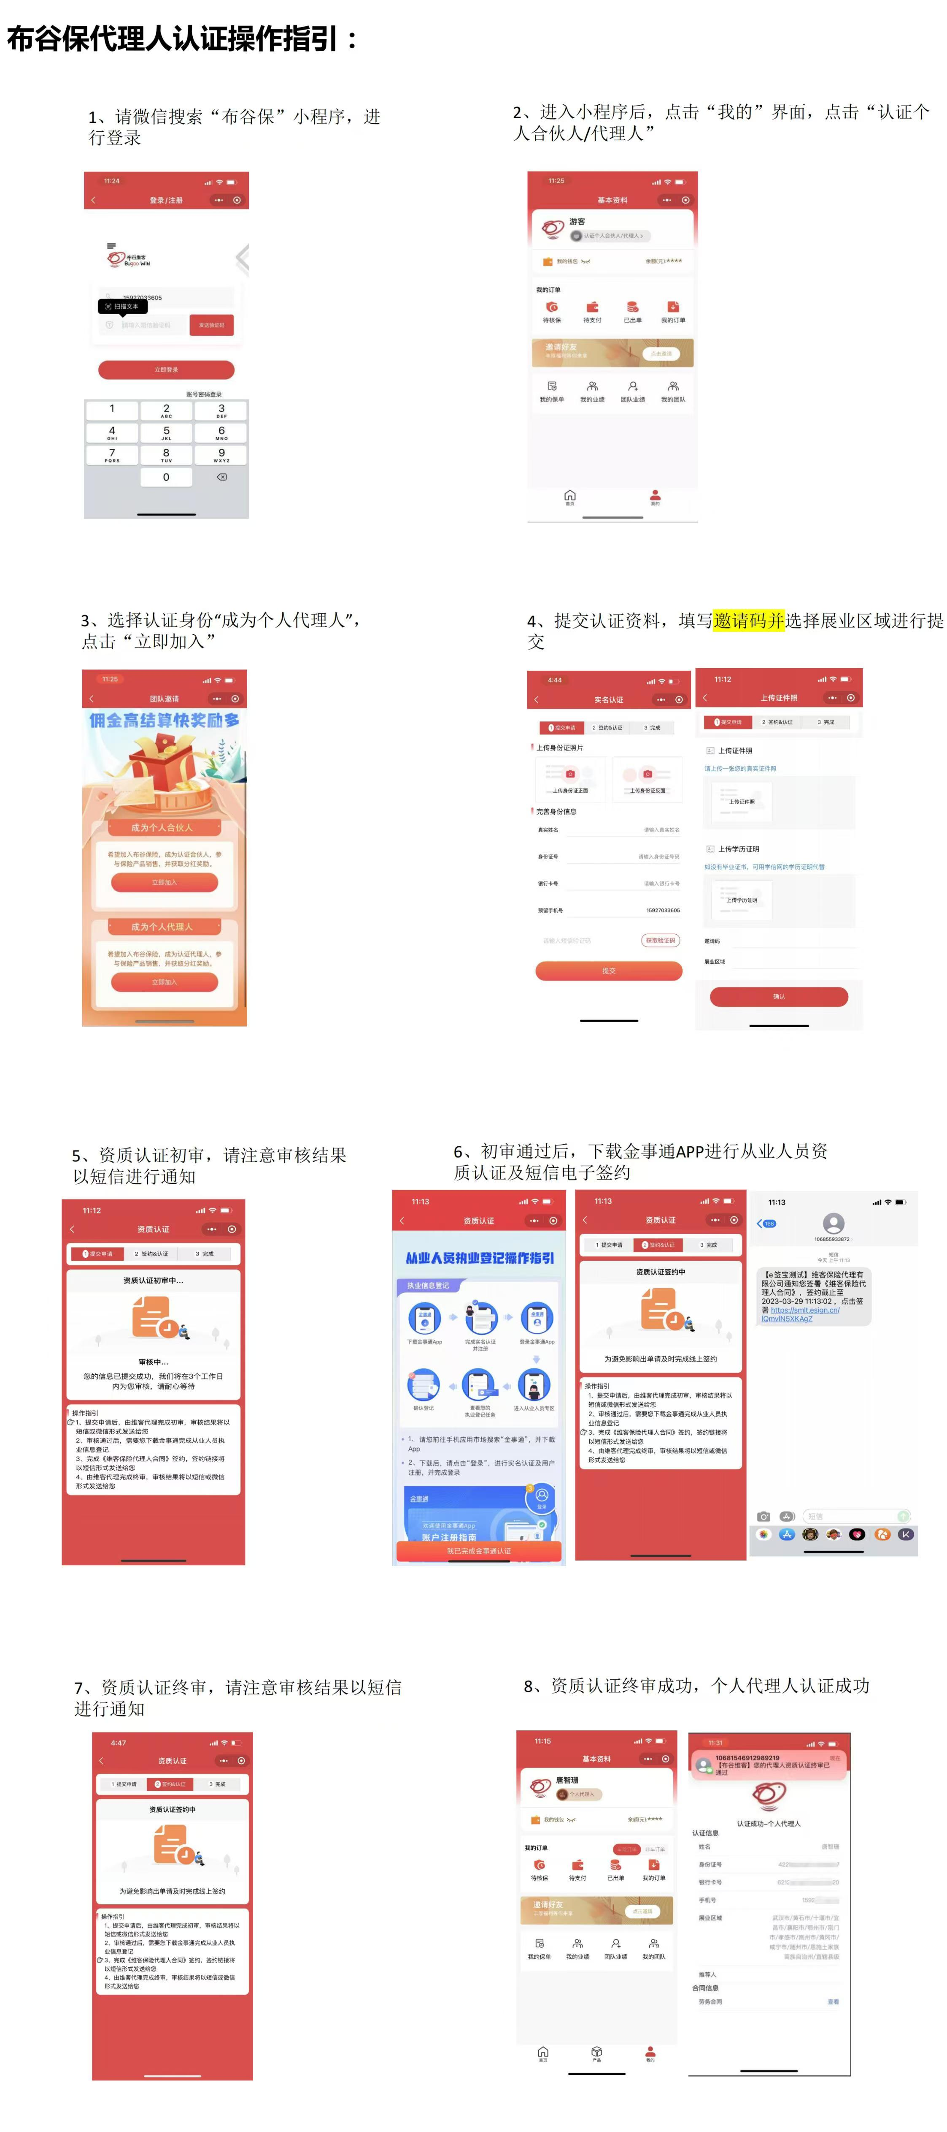
代理人认证操作指引

Slide 22
一站式服务流程
专属团队一站式服务
04
承保流程及所需资料
理赔流程及服务内容

Slide 23
一站式服务流程
线下出单
同时启动系统对接
测 试
上 线
线上出单
前三个月
三个月后
前期线下出单，每家液化气储配站出具一张保单。保险期限3个月，保险费分3期支付。
按充装次数收取保费，出单时需提供气瓶清单，需包含气瓶所属储配站、气瓶条码、规格。按照每1气瓶1次充气量预估保费出具保单。次月初提供上月实充次数信息清单计算应缴保费，以后逐月类推。到最后一月，在保险到期前2日，提供当月已充次数信息清单。对于3次实充信息清单累计保费超出已出保单的部分，进行批增保处理。
三个月后转线上出单。

Slide 24
责任免除
气罐清单
投保单
01
投保单
02
气罐清单
⬇ 鼎和保险将与投保人确认方案进行投保单制作。
⬇ 投保人对投保单进行核对盖公章。
⬇ 首次投保由燃管办提供系统内所有气罐清单。
⬇ 投保人对清单进行核对盖公章。
2
1
03
营业执照
04
法人身份证
3
⬇ 投保人提供有效期内的营业执照影像或复印件
⬇ 根据反洗钱管理要求，保费规模达20万元及以上的需提供。
营业执照、法人身份证

Slide 25
理赔流程及服务内容
报案电话：95393
理赔服务（1）
⬇ 全国7*24小时客服热线95393
⬇ 专属客户经理**********
事故发生后半小时内积极响应联系客户了解事故情况
提供理赔资料
理赔服务（2）
⬇ 事故损失程度及数量证明材料
⬇ 其他必要的理赔资料
全流程专人指导收集资料及全流程理赔陪同处理
事故后现场查勘
理赔服务（3）
⬇ 专属理赔人员进行现场认定及风勘
针对行业特殊性，提供安全风险提示

Slide 26
05
拓展模式
对接渠道资源方式

Slide 27
渠道资源
液化气站点是液化气经营的主体。每个乡镇均有一家以上液化气站点进行服务，目前采用的形式是一家站点集中加注，各站点进行配送。
省燃气协会找会长
各地燃气管理办公室找主任
燃气协会是天然气、液化气经营机构的协会组织。各省均有相关协会，一般由住建厅管理。
燃气管理办公室一般设置在市场监督管理局、住建局或城市执法局，是燃气相关业务的主管单位，负责辖区内燃气安全生产工作。
液化气站点找老板

Slide 28
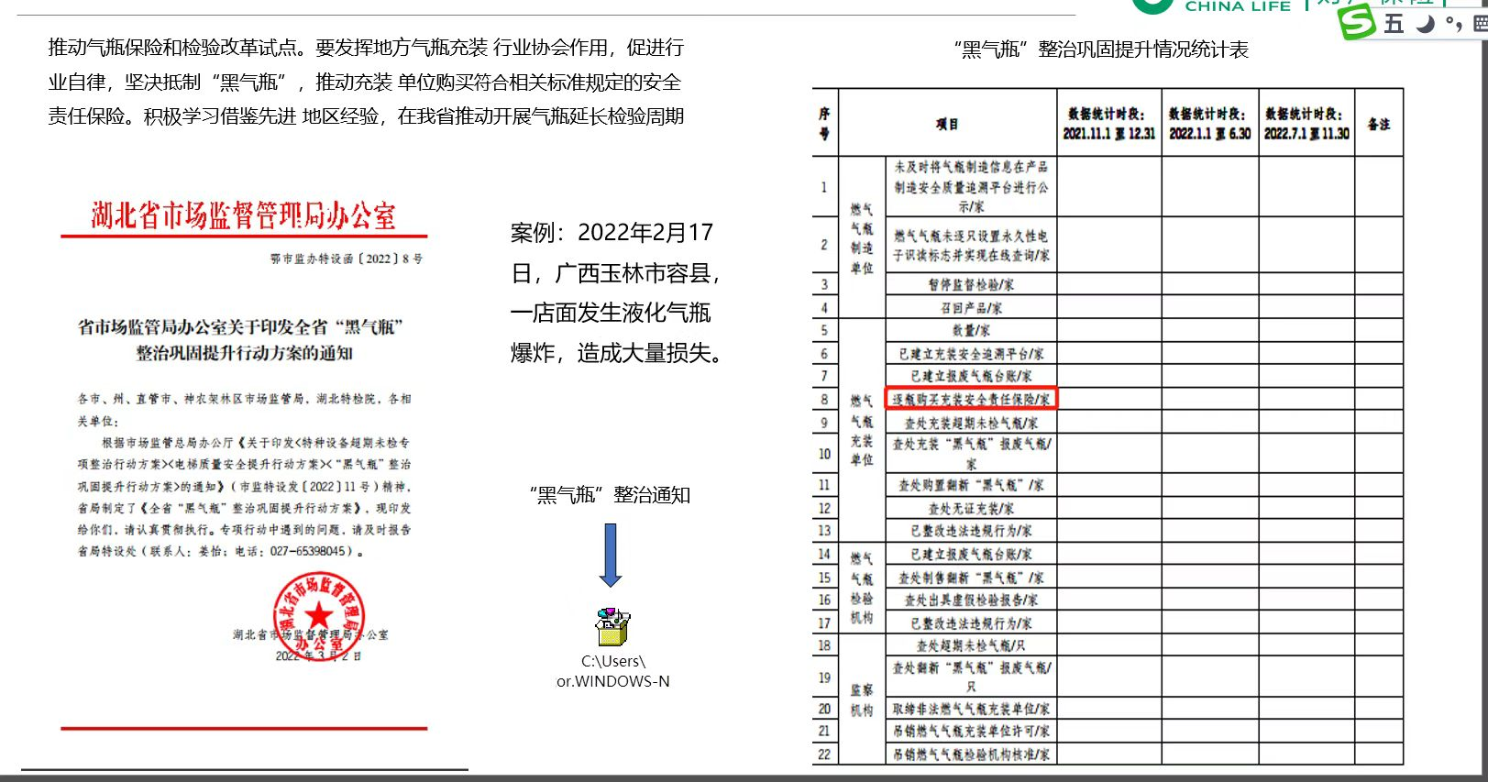
渠道资源

Slide 29
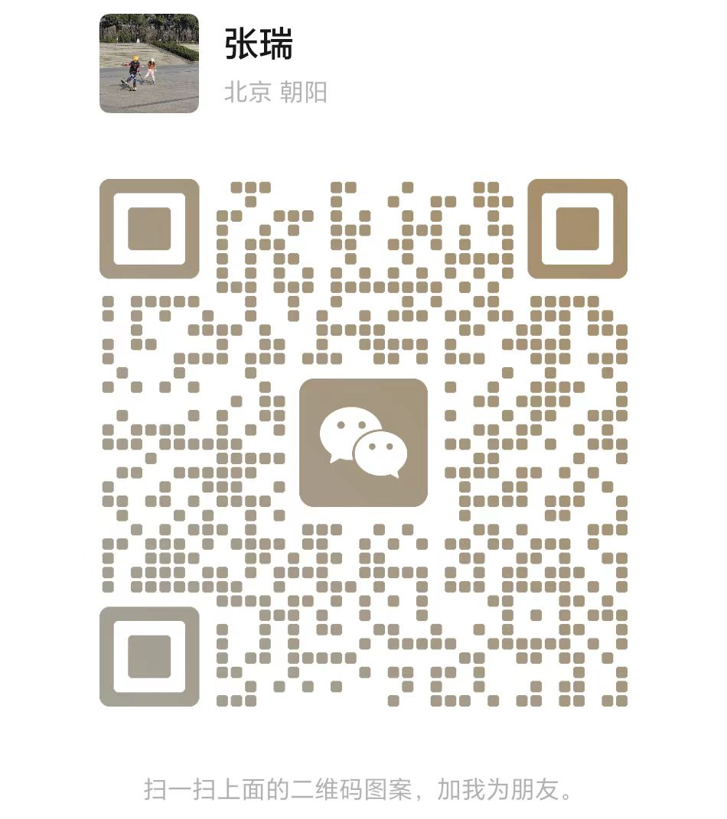
项目指导对接人
张瑞139071100174
欢迎随时咨询

Slide 30
谢谢
专业
至简
共赢

